Slide 1
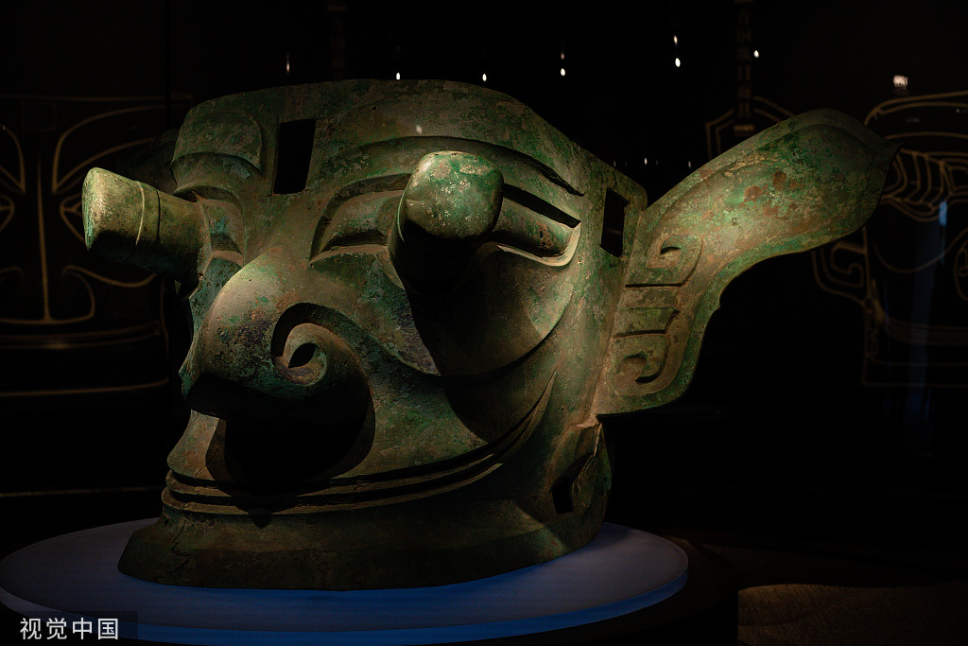
4.4 照相机与眼球 视力的矫正
第四章
光的折射透镜
张家港市实验学校
夏秋平

Slide 2
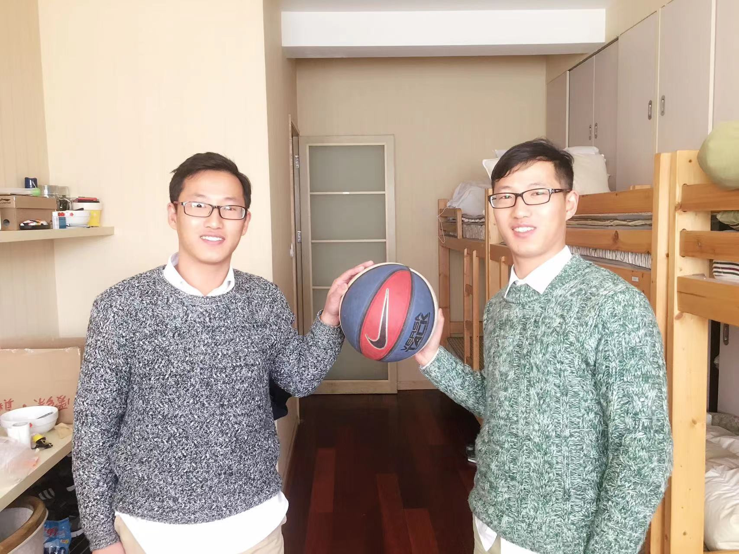
猜猜我是谁哦？

Slide 3
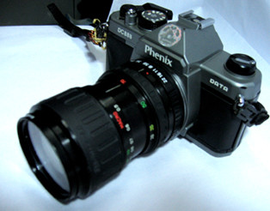
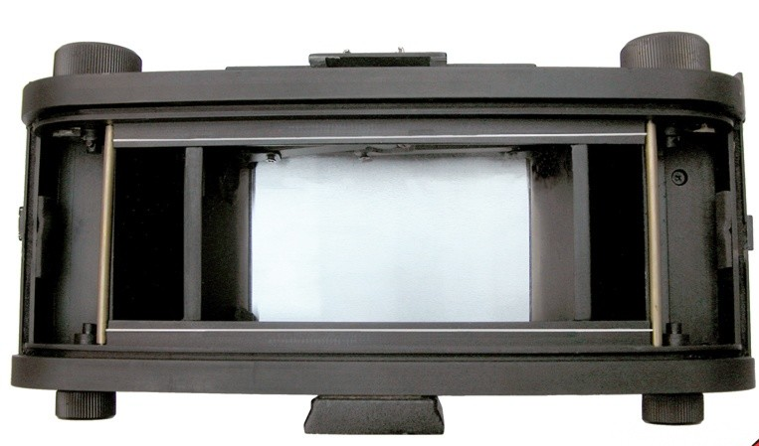
一、照相机
调焦环
胶片
镜头

Slide 4
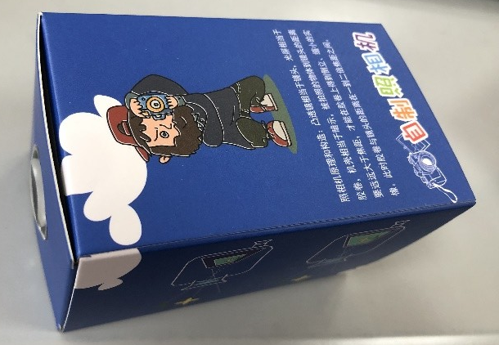
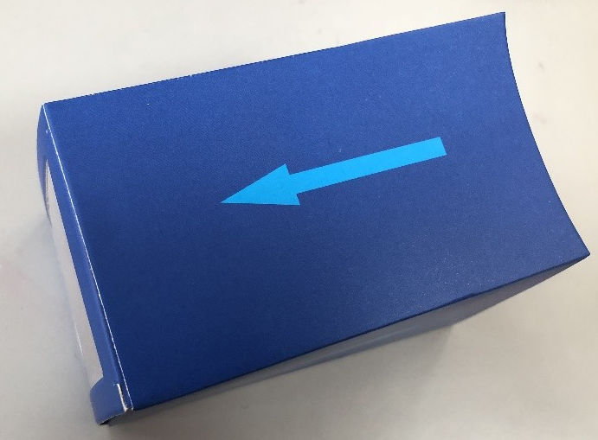
一、照相机
活动：组装简易照相机体验照相机成像

Slide 5
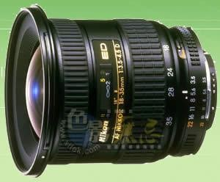
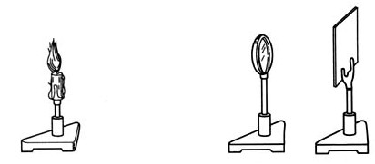
一、照相机
镜头
胶片

Slide 6
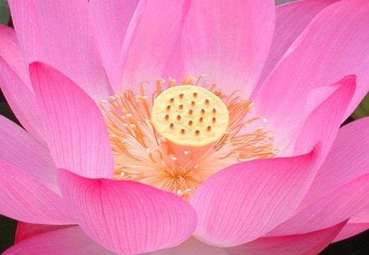
一、照相机
为了使远近不同的景物在胶片上都能形成清晰的像，需要旋转镜头上的“调焦环”
--改变像距

Slide 7
一、照相机
拍摄近处景物时，镜头离胶片 一些，此时的像要变 一些。
远
大
拍摄远处景物时，镜头离胶片 一些，此时的像要变 一些。
近
小

Slide 8
二、眼睛
眼睛是我们心灵的窗户，我们每个人都有一双明亮的眼睛。关于眼睛，同学们想知道什么？

Slide 9
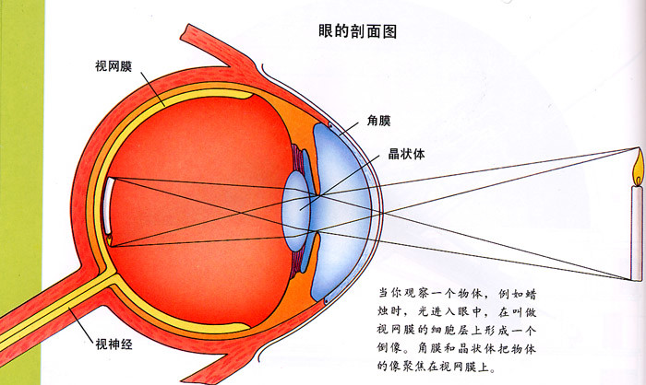
二、眼睛
正常眼睛的调节
人的眼睛能看清楚近处和远处的物体，是通过改变晶状体凸起程度来实现的。
光屏
凸透镜

Slide 10
二、眼睛
模拟眼睛的自我调节

Slide 11
二、眼睛
当我们看近处的物体时，向内 （抽/注）水，晶状体变 （厚/薄），其折光能力增强，成的像恰好落在视网膜上。
注
厚
抽
当我们看远处的物体时，向内 （抽/注）水，晶状体变 （厚/薄），其折光能力减弱，成的像恰好落在视网膜上。
薄

Slide 12
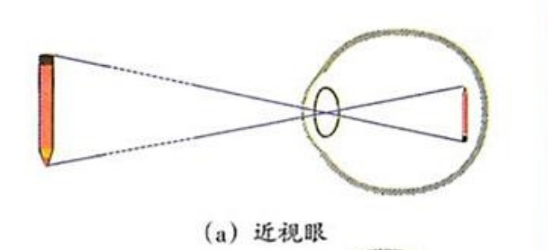
三、视力缺陷和矫正
近视眼产生的原因及矫正方法归纳
 | 症状 | 产生的原因 | 成像的位置 | 矫正的方法
近视眼
只能看清近处物体
戴凹透镜
作用：使成像
后移到视网膜上
晶状体太厚
视网膜前方

Slide 13
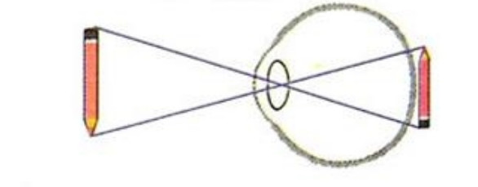
三、视力缺陷和矫正
远视眼产生的原因及矫正方法归纳
 | 症状 | 产生的原因 | 成像的位置 | 矫正的方法
远 视 眼
只能看
清远处
物体
戴凸透镜
作用：使成像
前移到视网膜上
晶状体太薄
视网膜后方

Slide 14
四、保护视力
你们了解多少眼部疾病？
折光系统疾病，如近视、远视、散光、白内障等
儿童中散光的患病率为14.9％，成人中为40.4％，近视度数高的人群中，散光检出率达到35％〜40％。

Slide 15
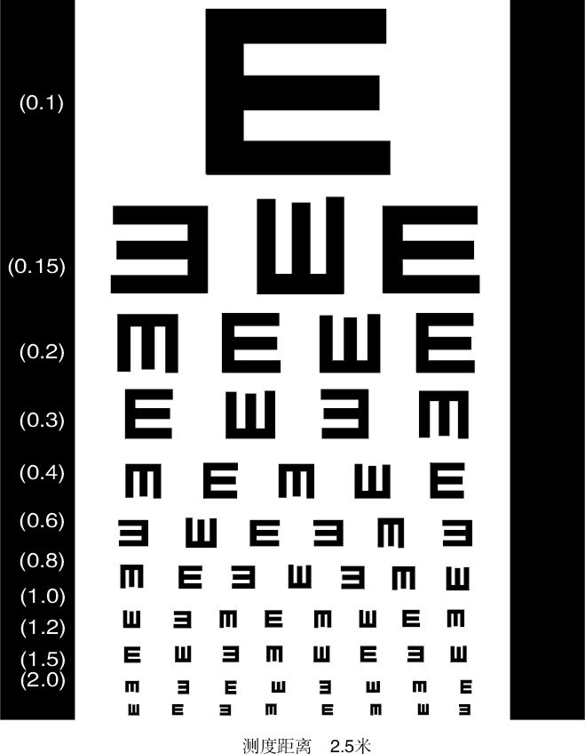
四、保护视力
三个“要”
1、读写姿势要端正
2、日常用眼要卫生
3、眼保健操要坚持
三个“不”
1、强光弱光不写字
2、走路坐车不读报
3、躺着爬着不看书

Slide 16
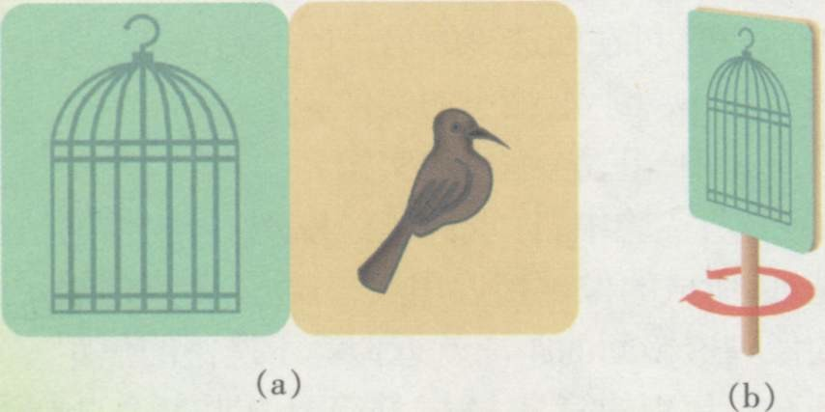
五、生活 物理 社会
视觉暂留现象
在外界景物突然消失之后，视神经对它的映像还会延续0.1s左右

Slide 17
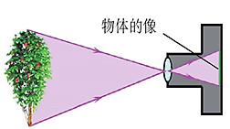
六、课堂练习
1. 仔细观察照相机，发现照相机的镜头相当于一个 镜，胶卷相当于 ，来自物体的光经过这个镜后会在胶卷上形成一个 立、 的 像；
凸透
光屏
倒
缩小
实

Slide 18
六、课堂练习
2. 近视眼看不清远处的物体，因为远处的物体的像落在视网膜的______ (前方/后方)，如下图_______所示，可以通过配戴_____透镜进行矫正。下列两示意图中属于远视眼的是________。
前方
甲
凹
乙
甲 乙

Slide 19
六、课堂练习
3．小明只能看清近处的物体，而看不清远处的物体，来自远处某点的光会聚在他的视网膜前。那么（ ）
A．他可能患上近视眼，需用凸透镜矫正
B．他可能患上近视眼，需用凹透镜矫正
C．他可能患上远视眼，需用凸透镜矫正
D．他可能患上远视眼，需用凹透镜矫正
B
小明只能看清近处的物体，而看不清远处的物体，来自远处的光会聚在他的视网膜前，说明小明的晶状体折光能力太强，因此他是近视眼，需要用发散透镜（凹透镜）矫正。故选B。

Slide 20
下课啦！
课间十分钟到室外让眼睛休息一下吧！

